Slide 1
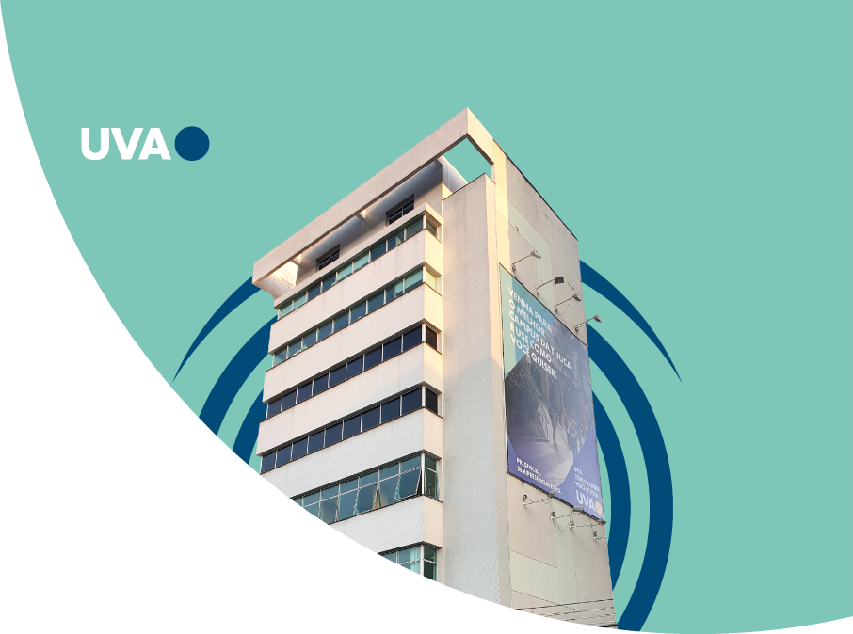
LE POSSIBILITÀ DI MONITORAGGIO DEL PROCESSO DI INVECCHIAMENTO NEL CENTRO DI SALUTE E RICERCA UNIVERSIDADE VEIGA DE ALMEIDA (CSVA)
Rita Leniza Oliveira da Rocha – coordinatrice generale del centro di salute

Slide 2



INVECCHIAMENTO DELLA POPOLAZIONE BRASILIANA
DATI PRELIMINARI (IBGE,2022)
2012
2022
45%
OLTRE I 60 ANNI
OLTRE I 60 ANNI
31,23 MILIONI DI ANZIANI
(2022)
32%
14.7%
11.3%
28%
39.8%

Slide 3
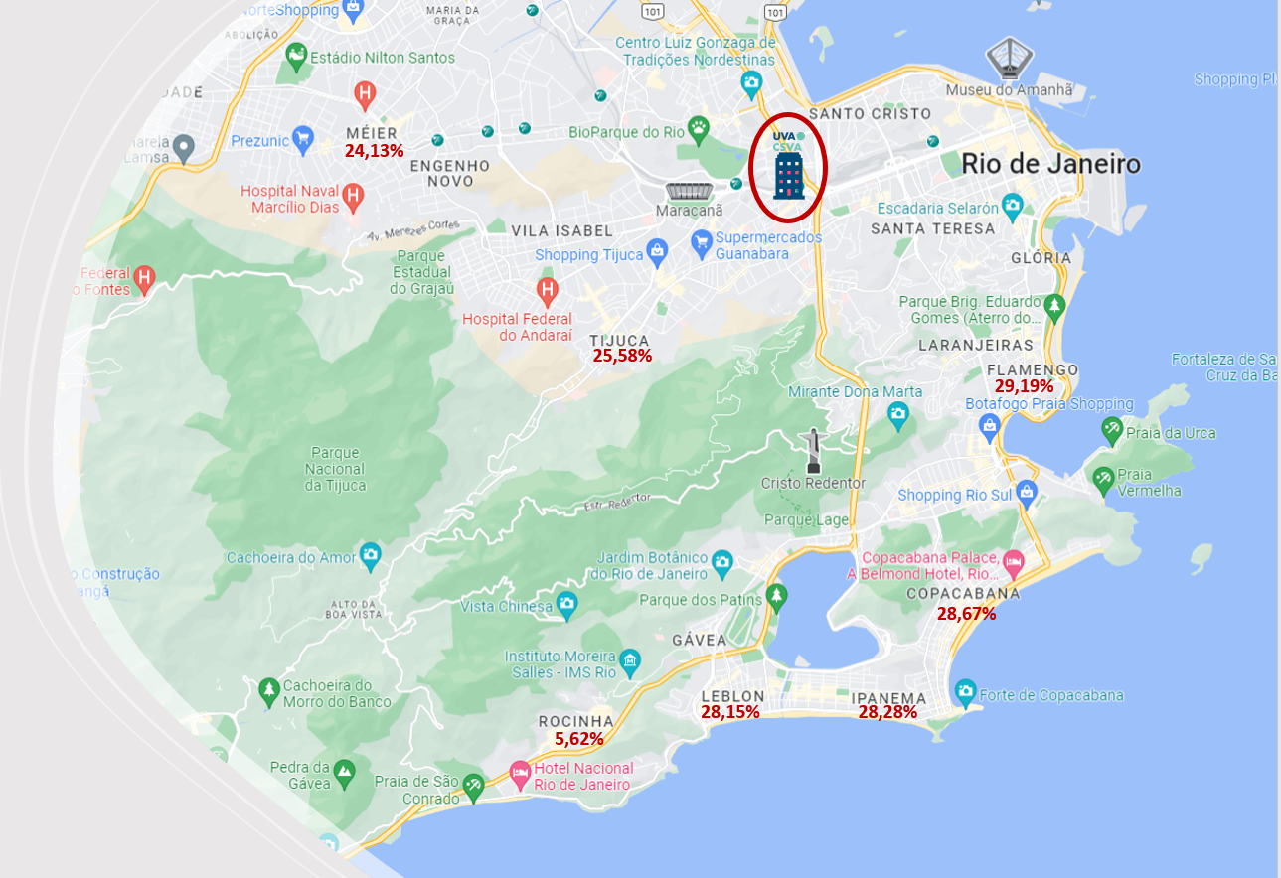
Popolazione stimata
2021
Stato
Rio de Janeiro 17.463.349
Capitale 6.775.561
Fonte: https://www.ibge.gov.br/cidades-e-estados/rj/rio-de-janeiro.html
POSIZIONE
DISTRIBUZIONE DEGLI ANZIANI PER QUARTIERE
Fonte: da Silveira Barroso Alves et al., 2016

Slide 4
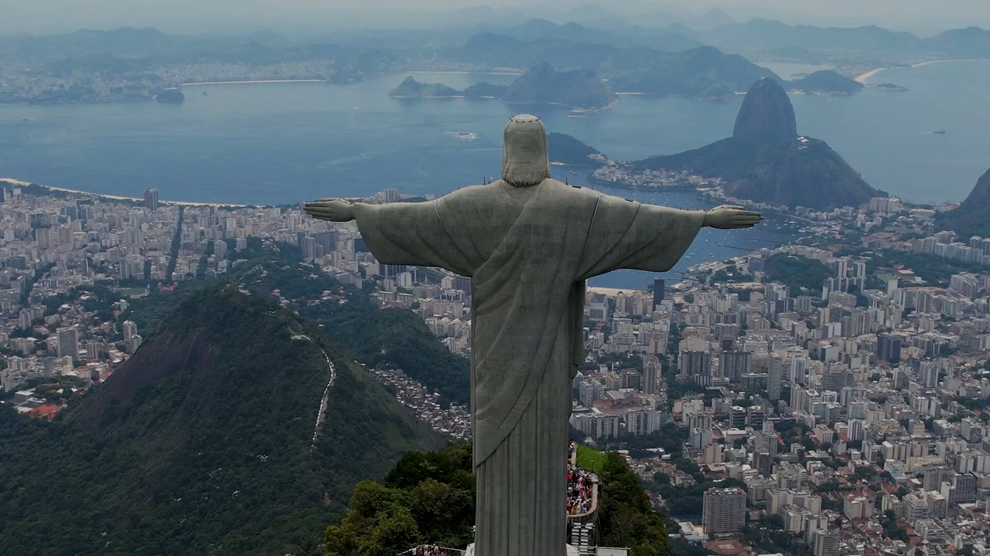

Slide 5
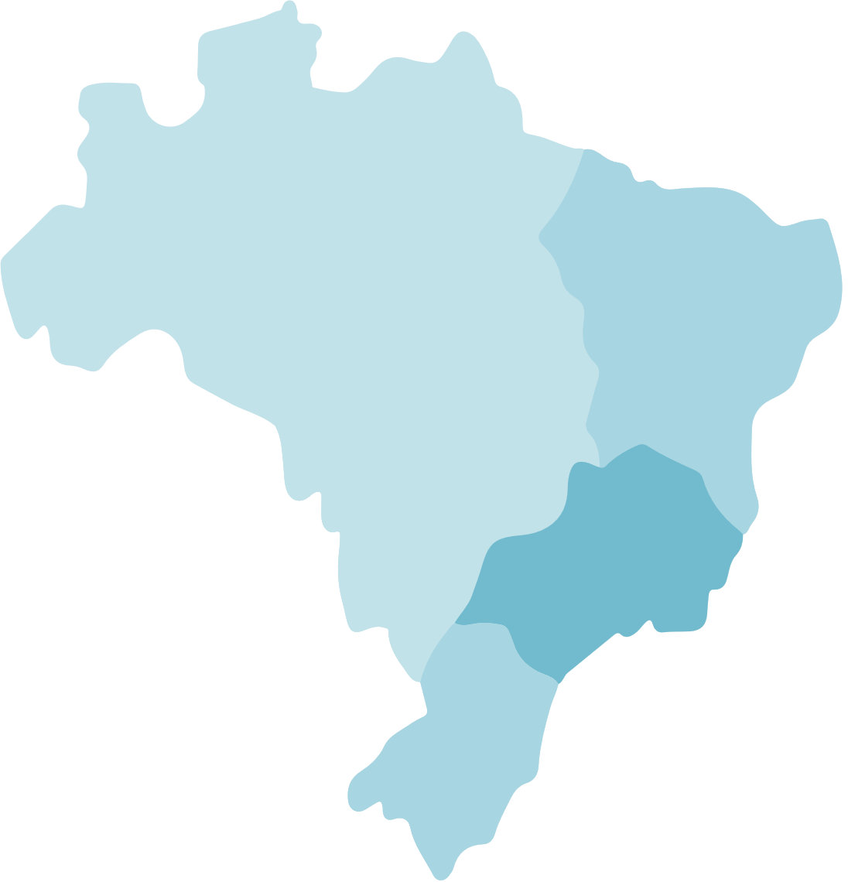
CSVA - RIABILITAZIONE
PREOCCUPAZIONE DEL SISTEMA SANITARIO UNICO
DISTRIBUZIONE SPAZIO-TEMPORALE DELL'OFFERTA PROFESSIONALE DI FISIOTERAPIA, LOGOTERAPIA E TERAPIA OCCUPAZIONALE NEL SISTEMA SANITARIO UNITARIO (SUS) DAL 2007 AL 2019
Fonte: (Gomes et al., 2023)
NEL 2019, 17,3 MILIONI DI BRASILIANI DI 2 ANNI O PIÙ AVEVANO DISABILITÀ LEGATE AD ALMENO UNA DELLE LORO FUNZIONI
Fonte: (IBGE,2019)
AUMENTO DEL NUMERO DI PROFESSIONISTI STRATEGIA PER SERVIRE LA POPOLAZIONE

Slide 6





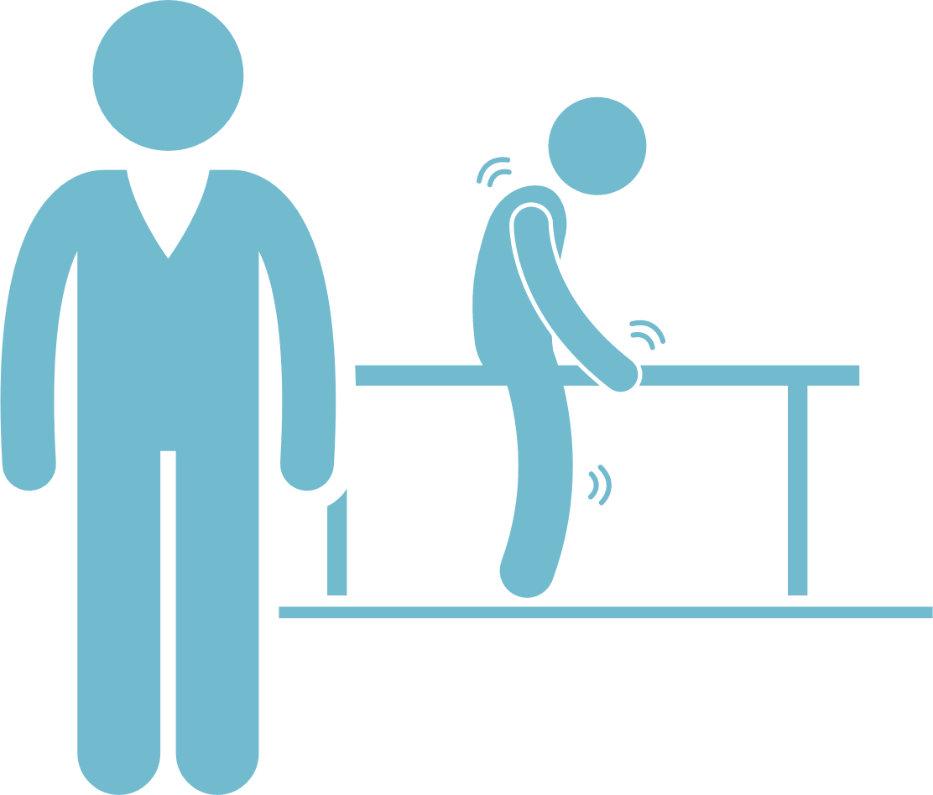
PROMOZIONE E ASSISTENZA SANITARIA
LAUREA
RICERCA E ESTENSIONE
Fisioterapia
Logoterapia
Odontoiatria
Nutrizione
Assistenza infermieristica
Fisioterapia
Logoterapia
Odontoiatria
Psicologia
INTERPROFISSIONAIS
POST-LAUREA STRICTO E LATO SENSU
CLINICA PROFESSIONALE
Fisioterapia
Odontoiatria
Radiologia
Assistenza infermieristica
Odontoiatria
Psicoanalisi, salute e società

Slide 7

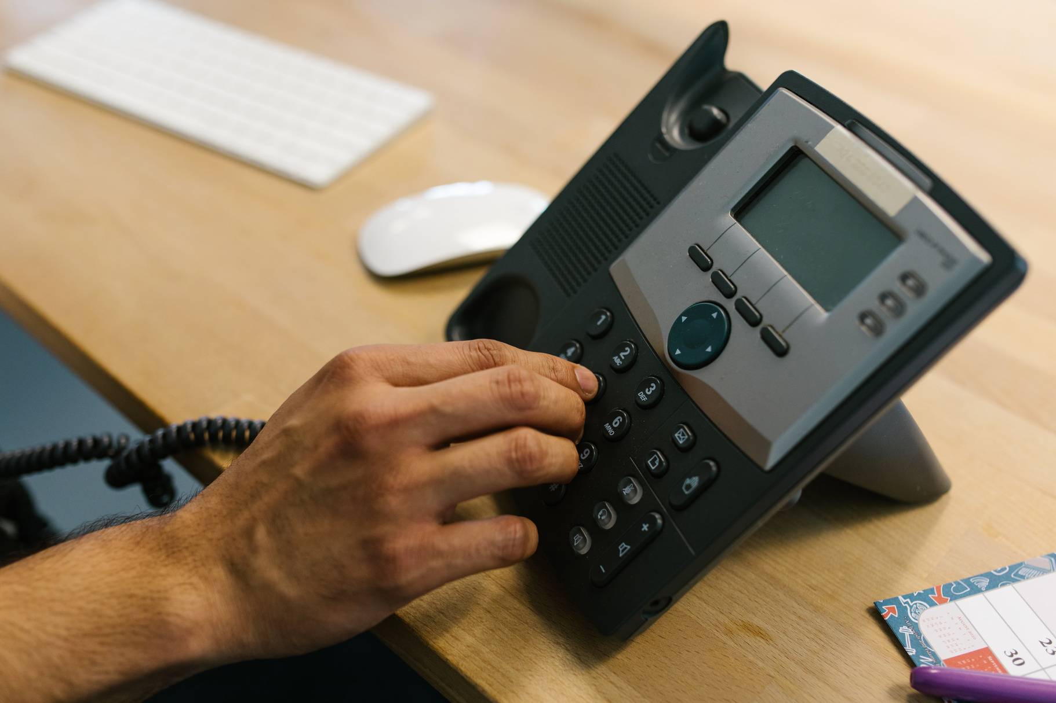





Ingresso paziente
TELEFONO
PRESENZIALE
WHATSAPP
SOCIAL MEDIA

Slide 8





VALORI DI ALCUNI TRATTAMENTI PAGATI
TRATTAMENTO | COSTO IN EURO
ODONTOIATRIA (Estrazione, pulizia, riempimento, parodontologia, endodonzia) | U$ 14,35 – per 6 mesi (U$ 2,39 – un mese)
ODONTOIATRIA – ortodonzia | U$14,35 un mese
FISIOTERAPIA - pilates | U$3,59 per sessione
FISIOTERAPIA – idroterapia | U$26,92 un mese (4-5 sessioni)
NUTRIZIONE | U$8,97 per sessione
AUDIOMETRIA – pazienti pos COVID-19 | gratuito
LOGOTERAPIA - terapia voce transgender | gratuito
LOGOTERAPIA - ambulatori | U$ 21,53 um mese (4-5 sessioni)
QUOTAZIONE IN EURO 10/02/2023 1 R$ = U$5,57

Slide 9

Servizi nel 2022
0-12 anni
8.6%
13-18 anni
7.1%
Oltre I 60 anni 31.7%
Età media= 47 ANNI
19-30 anni
11.8%
FISIOTERAPIA = 53 ANNI
(terapia acquatica = 70 ANNI)
LOGOTERAPIA = 43 ANNI
ODONTOIATRIA = 47 ANNI
-5%
31-59 anni
40.8%

Slide 10



PRODUZIONE SCIENTIFICA
DATI
LAUREA
POST LAUREA
CLINICA PROFESSIONALE
  Programma di iniziazione scientifica (PIC-UVA);
  Lavori di completamento del corso;
  Programmi di estensione;
  Laureati: prodotti e ricerca;
  Rapporti di gestione sul funzionamento del CSVA;

Slide 11














PRODUZIONE SCIENTIFICA
LINEE E GRUPPI DI RICERCA, FINANZIAMENTI E PARTNERSHIP
  Valutazione e trattamento delle sequele di COVID-19;
  robotica assistita;
  Innovazione e tecnologie in logopedia, salute, educazione e ambiente;
  Biomateriali;
  Studio delle malattie parodontali;
  Processi tecnologici applicati alla Fisioterapia Cardiovascolare e Respiratoria e ai Disturbi del Sonno.
  Valutazione e trattamento della muscolatura respiratoria e periferica nelle malattie respiratorie acute e croniche.
  Pratiche di assistenza complementari;
  Ricerca Biomeccanica e Kinesiologia;
  GRUFA Gruppo di ricerca sulla fisioterapia;
  Centro per la valutazione e la tecnologia in riabilitazione e salute (NATReS-UVA);
  Laboratorio di ricerca sulla riabilitazione polmonare (LAPERP).

Slide 12

ESEMPIO DI PROGETTO DI ESTENSIONE INTERPROFESSIONALE
(PROGETTO PILOTA)
  FISIOTERAPIA
  LOGOTERAPIA
  ODONTOIATRIA
  PSICOLOGIA

Slide 13
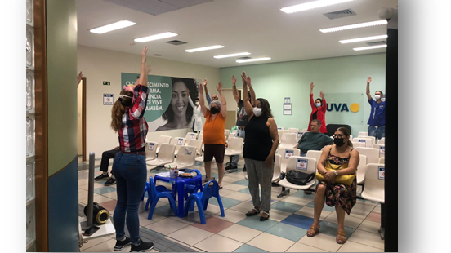
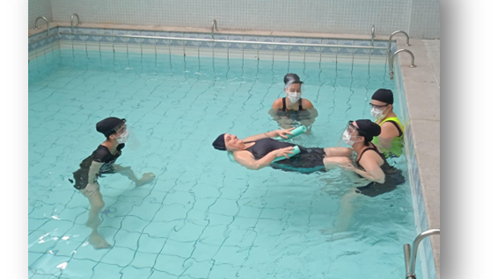
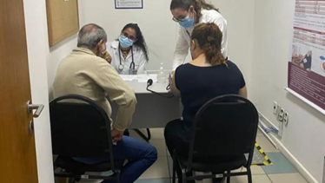


ESEMPI DI ATTIVITÀ
Allungamento
sala d'attesa del paziente
Stagisti e insegnante
Fisioterapia
idroterapia
Stagisti e insegnante
Fisioterapia
Campagna per la prevenzione e l'orientamento sull'ipertensione
Progetto di estensione
Assistenza infermieristica

Slide 14
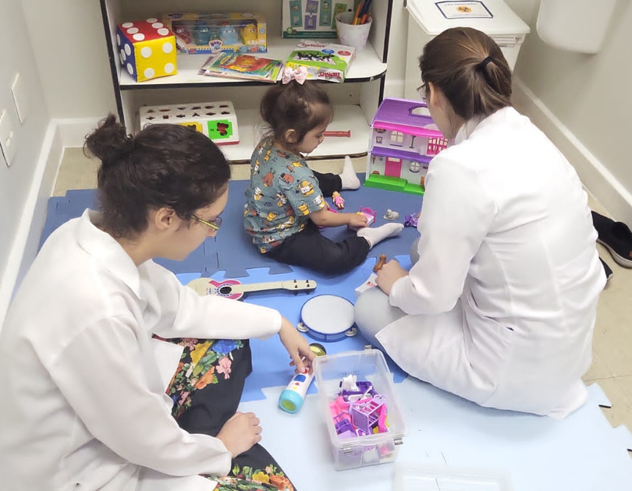
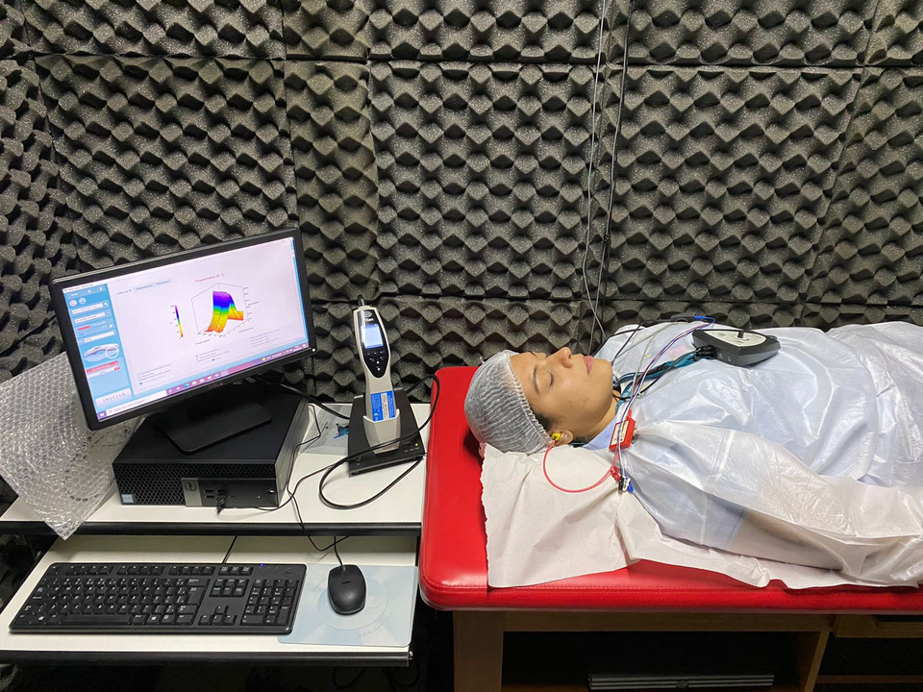
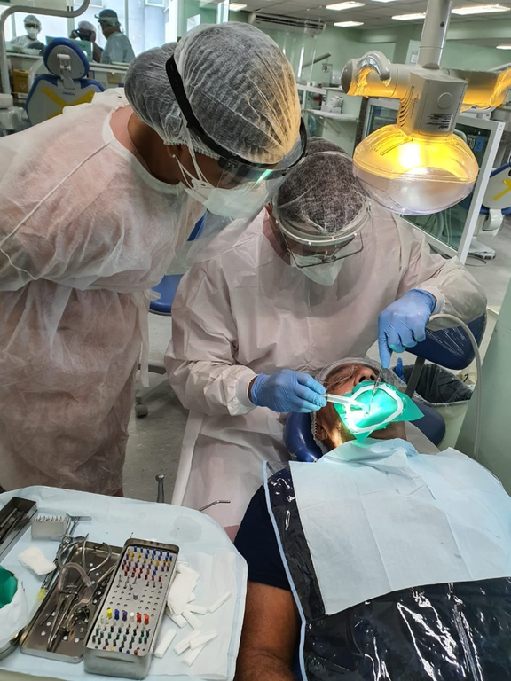


ESEMPI DI ATTIVITÀ
Valutazione pediatrica
Stagisti e insegnante
logoterapia
Valutazione audiologica
stagista e insegnante
logoterapia
Assistenza
insegnanti e studenti
Odontoiatria

Slide 15


Slide 16

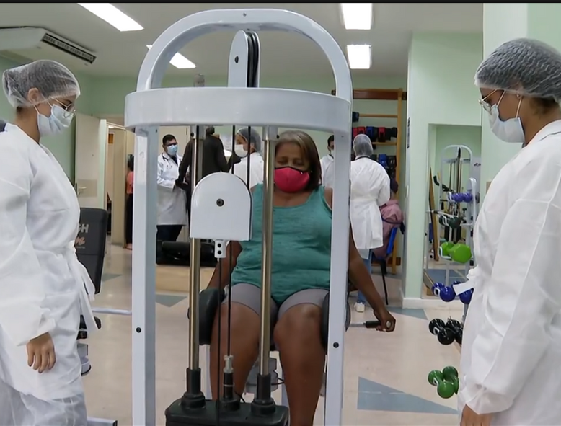
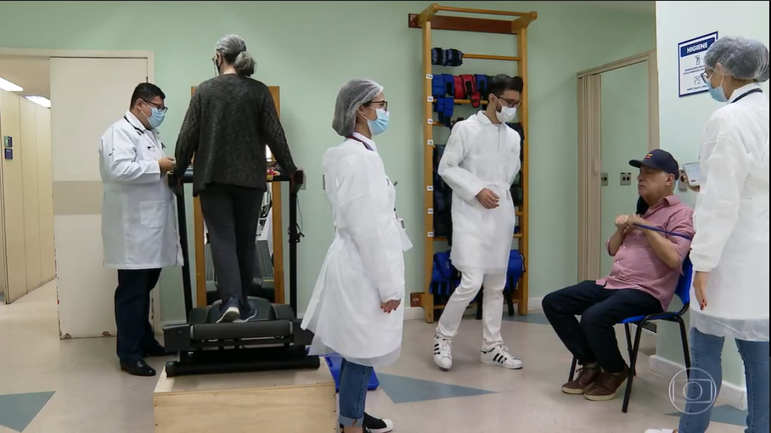
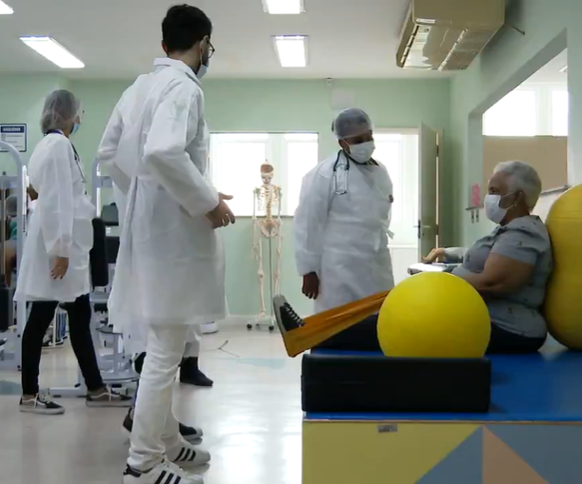
RIABILITAZIONE POLMONARE A BASSO CARICO E AD ALTA INTENSITÀ PER I PAZIENTI DOPO LA FASE ACUTA DA COVID-19.
PROF. DR. YVES DE SOUZA
DISPONÍVEL EM: https://g1.globo.com/jornal-da-globo/playlist/jornal-da-globo-ultimos-videos.ghtml#video-10033941-id

Slide 17
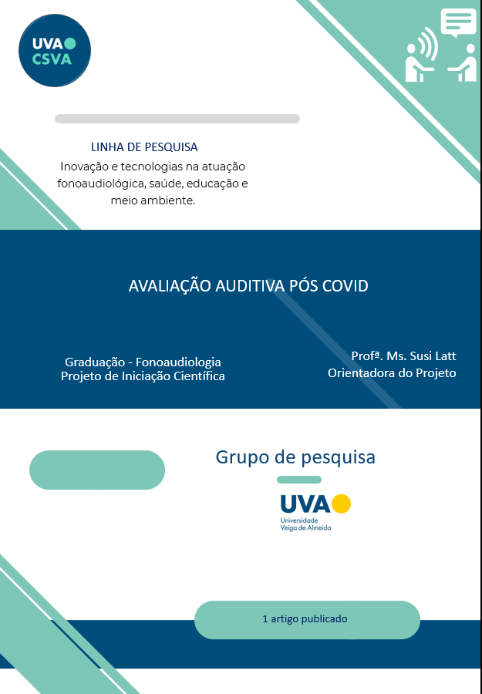
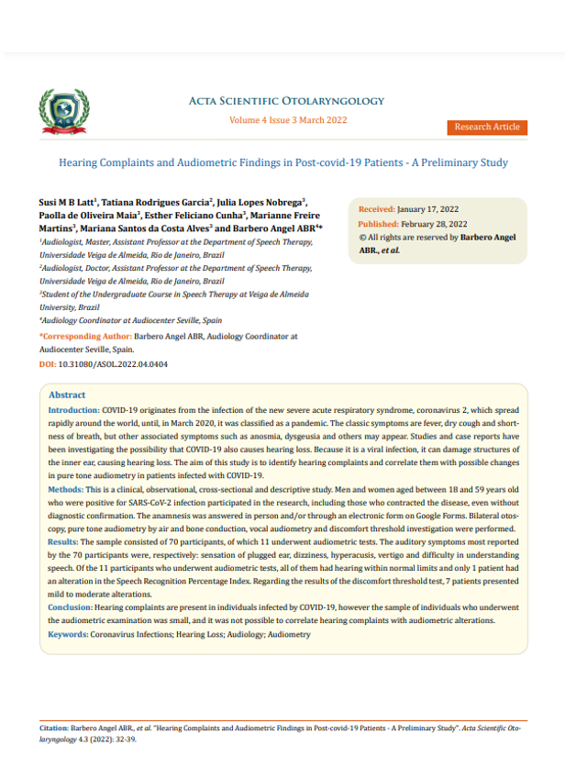
valutazione uditiva post covid

Slide 18
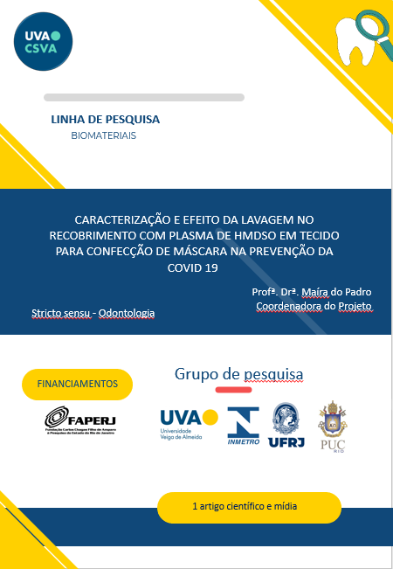
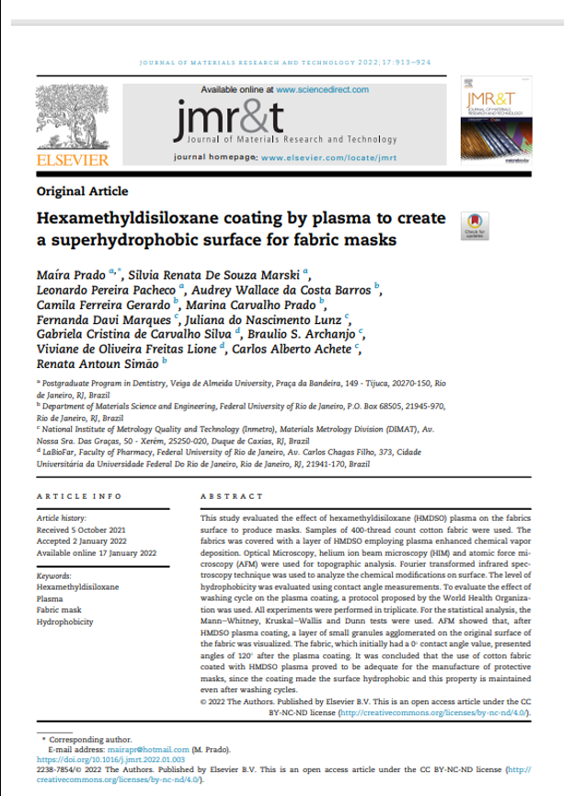
caratterizzazione ed effetto del lavaggio nel rivestimento con plasma HMDSO in tessuto per la realizzazione di mascherine nella prevenzione del COVID-19

Slide 19

Focalizzazione sull'invecchiamento
REALTÀ VIRTUALE
  RIABILITAZIONE NELLA MALATTIA DI PARKINSON - TCC (REVISIONE DELLA LETTERATURA);
  RISCHIO DI CADUTA;
  RIABILITAZIONE VESTIBOLARE;
  IDROTERAPIA
  RISCHIO DI CADUTA

Slide 20
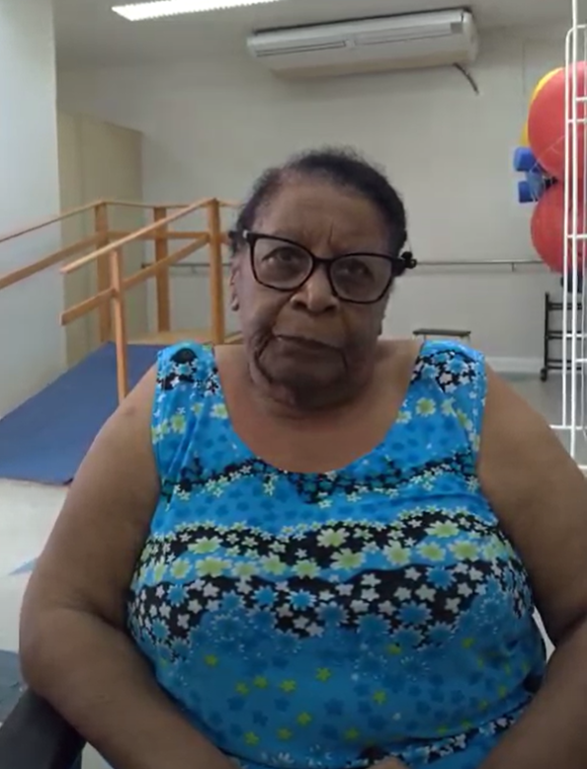
SRª VERÔNICA COSTA– 86 ANOS
  Iniciou em 2006 – 17 anos no CSVA
  Fisioterapia para o ombro, coluna, hidroterapia e atualmente fisioterapia para o joelho.
  Odontologia – extração, 6 implantes, prótese, tratamento de canal.
  Diz que sente bem no Centro de Saúde, que tem resposta nos tratamentos e sempre recomenda as pessoas porque é ótimo e barato.

Slide 21
Fonti bibliografiche
da Silveira Barroso Alves, D., Tereza Serrano Barbosa, M., Raúl Caffarena, E., & Sousa da Silva, A. (2016). Artigo Original Caracterização do envelhecimento populacional no município do Rio de Janeiro: contribuições para políticas públicas sustentáveis Demographic aging characterization in the city of Rio de Janeiro: contributions to sustainable public policies. 24(1), 63–69. https://doi.org/10.1590/1414-462X201600010272
Gomes, S. M., Miranda, G. M. D., Sousa, F. de O. S., Nascimento, C. M. B. do, Lima, M. L. L. T. de, Silva, V. de L., & Vilela, M. B. R. (2023). Reabilitação física/funcional no Brasil: análise espaço-temporal da oferta no Sistema Único de Saúde. Ciência & Saúde Coletiva, 28(2), 373–383. https://doi.org/10.1590/1413-81232023282.09112022
IBGE | Portal do IBGE | IBGE. (n.d.). Retrieved February 13, 2023, from https://www.ibge.gov.br/
Jornal da Globo: últimos vídeos | Jornal da Globo | G1. (n.d.). Retrieved February 13, 2023, from https://g1.globo.com/jornal-da-globo/playlist/jornal-da-globo-ultimos-videos.ghtml#video-10033941-id
Latt, S. M. B., Rodrigues Garcia, T., Lopes Nobrega, J., de Oliveira Maia, P., Cunha, E. F., Martins, M. F., Santos Da Costa Alves, M., & Abr, B. A. (2022). Acta Scientific Otolaryngology Hearing Complaints and Audiometric Findings in Post-covid-19 Patients-A Preliminary Study. https://doi.org/10.31080/ASOL.2022.04.0404
Prado, M., Marski, S. R. D. S., Pacheco, L. P., Barros, A. W. da C., Gerardo, C. F., Carvalho Prado, M., Marques, F. D., Lunz, J. do N., de Carvalho Silva, G. C., Archanjo, B. S., Lione, V. de O. F., Achete, C. A., & Simão, R. A. (2022). Hexamethyldisiloxane coating by plasma to create a superhydrophobic surface for fabric masks. Journal of Materials Research and Technology, 17, 913–924. https://doi.org/10.1016/J.JMRT.2022.01.003

Slide 22
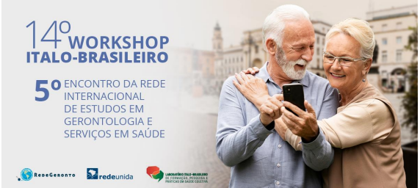


rleniza@uva.br
GRAZIE
+55 21995544321

